Slide 1
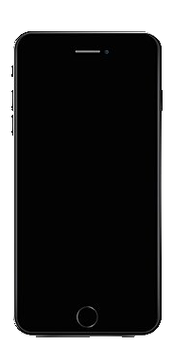
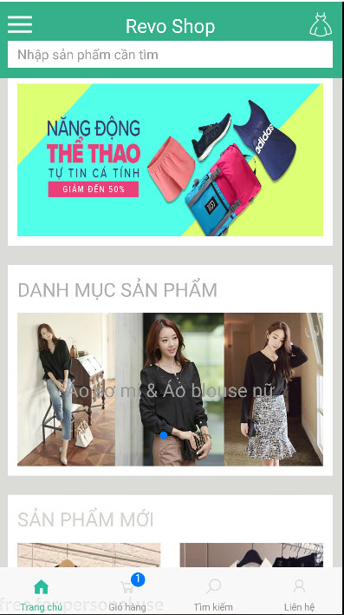
ỨNG DỤNG BÁN HÀNG TRÊN THIẾT BỊ DI ĐỘNG
R
E
V
O
GVHD: TẠ THU THUỶ

Slide 2

SINH VIÊN THỰC HIỆN
NGUYỄN TRƯƠNG THANH NHÃ

Slide 3




Nội dung báo cáo
Mục tiêu đề tài
Công nghệ sử dụng
Chức năng
Demo ứng dụng

Slide 4
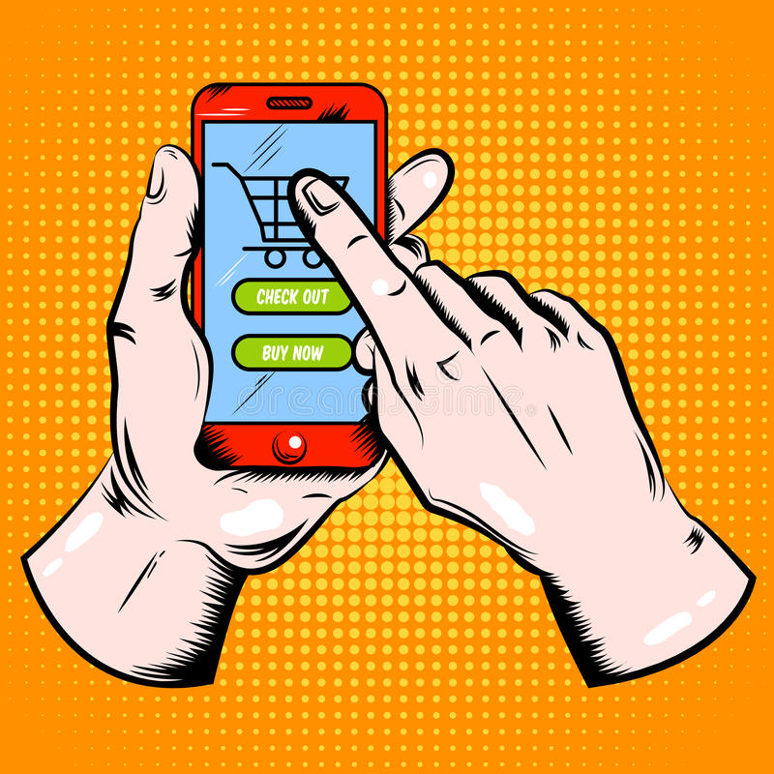
Mục tiêu đề tài
- Nhằm mang đến sự tiện lợi. - Tiếp thị trực tuyến một cách nhanh chóng. - Tiết kiệm chi phí sơ sở vật chất. - Tiết kiệm thời gian cho khách hàng. - Kết nối giữa khách hàng và người bán tốt hơn.

Slide 5

Công nghệ sử dụng
React native là một framework cho phép các lập trình viên xây dựng các ứng dụng native mà chỉ sử dụng ngôn ngữ lập trình javascript.
React native cho phép bạn xây dựng các ứng dụng trên android và ios chỉ với một ngôn ngữ thống nhất là javascript nhưng mang lại trải nghiệm native app thực sự.

Slide 6




Chức năng ứng dụng
Trang chủ
Giỏ hàng
Tìm kiếm
Liên hệ

Slide 7



Chức năng quản lý
Sản phẩm
Đơn hàng
Khách hàng

Slide 8
DEMO ỨNG DỤNG BÁN HÀNG
TRÊN THIẾT BỊ DI ĐỘNG
R
E
V
O

Slide 9

CẢM ƠN
THẦY Cô
ĐÃ THEO DÕI BÀI THUYẾT TRÌNH

